Slide 1
Atividade 3: Produção Mais Limpa e Prevenção à Poluição
ESCOLA POLITÉCNICA DA UNIVERSIDADE DE SÃO PAULO
DEPARTAMENTO DE ENGENHARIA HIDRÁULICA E AMBIENTAL
PHA 3513 – Sustentabilidade no setor produtivo

Slide 2
CASO 33: Reutilização de Solução de Soda Cáustica na ETE
Na planta da empresa MAHLE METAL LEVE produz pistões, com produção média anual de aproximadamente 6.000.000 peças
No processo de decapagem, o tratamento é feito por imersão das peças em banho alcalino de soda cáustica para remoção de material
Levantamento de tecnologias e implementação das medidas de P+L
Reciclagem interna dos banhos usados da decapagem para uso na estação de tratamento de efluentes, em substituição à soda cáustica adquirida para este fim.

Slide 3
Análise CASO 33
Indicadores de desempenho
Avaliação final dos resultados
1
Economia na aquisição de soda
Quantidade de soda reduzida na ETE: 30.000 kg / ano x R$ 1,00/kg
R$ 30.000,00 no ano
2
Economia no descarte dos banhos
Quantidade reduzida de banhos descartados: 30.000 kg / ano x R$ 0,20/kg
R$ 6.000,00 no ano

Slide 4
Análise CASO 33
Dados de avaliação econômica
Para implementação da medida adotada, foi necessária a confecção de um container especial, exigindo um investimento de cerca de R$ 1.250,00.
A economia total é de R$ 36.000,00 / ano
Tempo de retorno do investimento em aproximadamente 13 dias.
Oportunidades de implementação de medidas de prevenção à poluição
Estão sendo programados estudos para a filtração dos banhos de decapagem alcalina na forjaria, procurando aumentar o seu aproveitamento e sua vida útil.

Slide 5
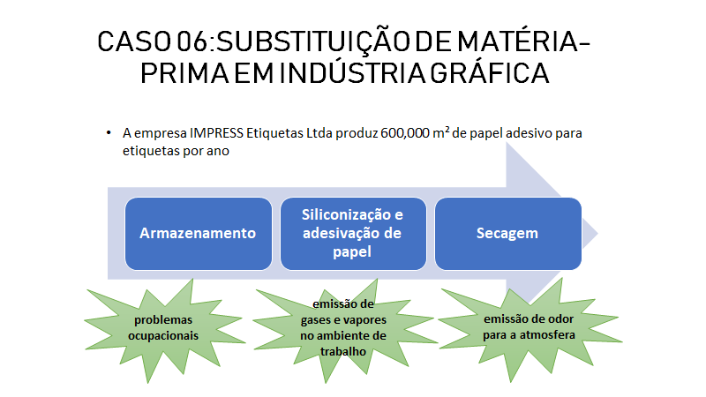
CASO X: nome do caso

Slide 9
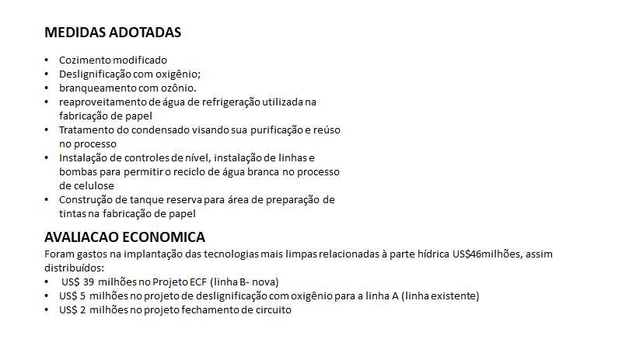

Slide 10
